Slide 1
ỦY BAN NHÂN DÂN XÃ BÌNH LỤC
TRƯỜNG MẦM NON ĐỒNG DU
HOẠT ĐỘNG LÀM QUEN VỚI TOÁN
ĐỀ TÀI: ĐẾM ĐẾN 4, NHẬN BIẾT SỐ LƯỢNG
TRONG PHẠM VI 4, NHÂN BIẾT SỐ 4
Chủ đề: Bản thân
Độ tuổi: 4-5 tuổi
Giáo viên: Đào Thị Oanh

Slide 2


1. Hoạt động 1: Ổn định tổ chức

Slide 3

2. Hoạt động 2: Vào bài
* Ôn nhận biết số lượng trong phạm vi 3

Slide 4


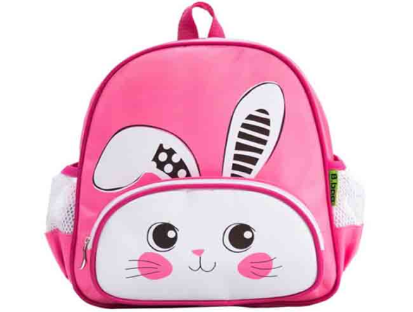

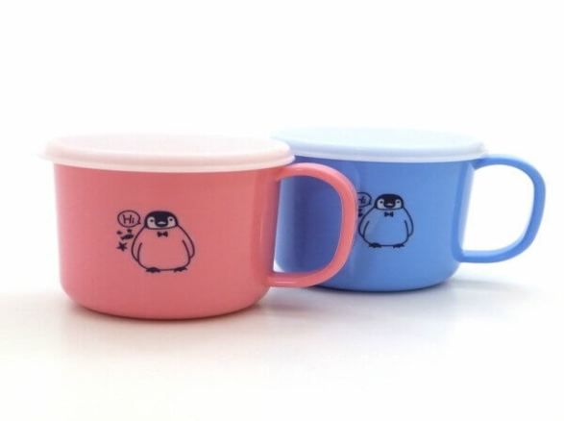

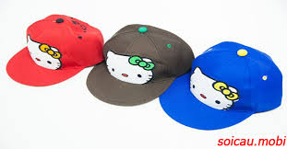
1
2
3

Slide 5

* Đếm đến 4, Nhận biết nhóm đối tượng có số lượng là 4, Nhận biết chữ số 4.

Slide 6

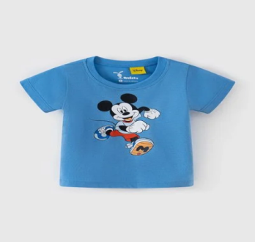


4

Slide 7
4

Slide 8


1
3

Slide 9

* Trò chơi
* Trò chơi 1: Ai giỏi hơn
* Trò chơi 2: Về đúng nhà

Slide 10
Hoạt động 3: Kết thúc

